Slide 1

第六章 线性空间
§1 集合·映射
§5 线性子空间
§2 线性空间的定义
与简单性质
§6 子空间的交与和
§7 子空间的直和
§3 维数·基与坐标
§8 线性空间的同构
§4 基变换与坐标变换
小结与习题

Slide 2
§6.4 基变换与坐标变换
一、向量的形式书写法
二、基变换
三、坐标变换

Slide 3
引入
我们知道，在n维线性空间V中，任意n个线性无关的向量都可取作线性空间V的一组基．V中任一向量在某一组基下的坐标是唯一确定的，但是在不同基下的坐标一般是不同的．因此在处理一些问题是时，如何选择适当的基使我们所讨论的向量的坐标比较简单是一个实际的问题．为此我们首先要知道同一向量在不同基下的坐标之间有什么关系，即随着基的改变，向量的坐标是如何变化的.

Slide 4


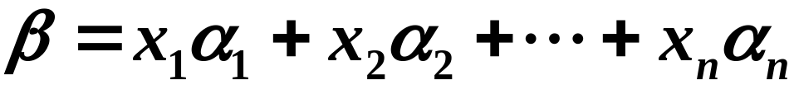
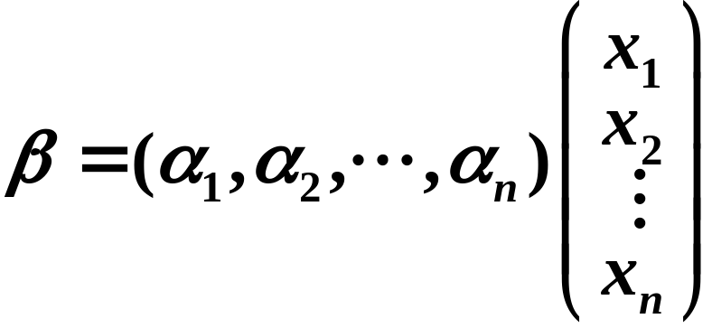
一、向量的形式书写法
1、V为数域 P上的 n 维线性空间， 为
V 中的一组向量， ，若
则记作

Slide 5

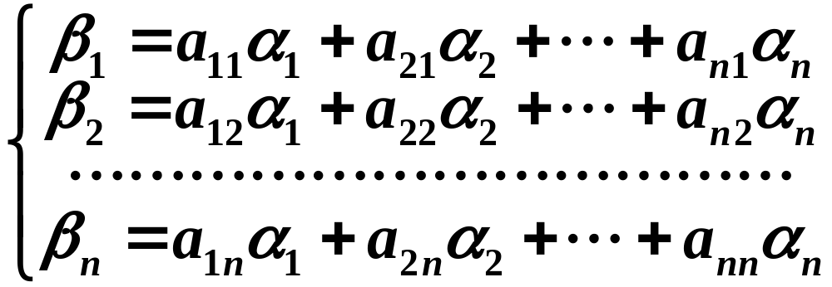
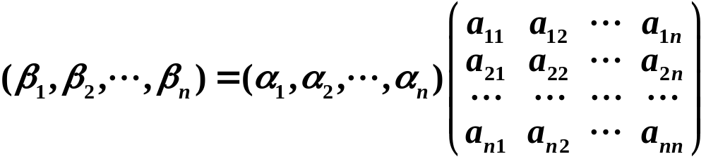
2、V为数域 P 上 n 维线性空间， ；
为V中的两组向量，若
则记作

Slide 6
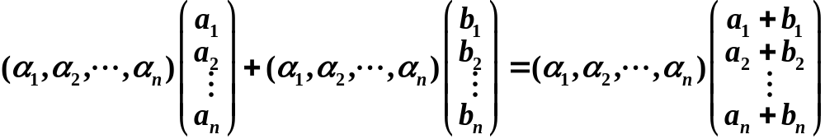

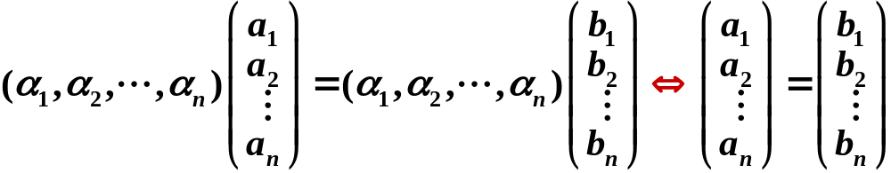
注：
在形式书写法下有下列运算规律
1)
若
线性无关，则

Slide 7
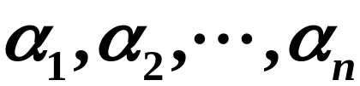


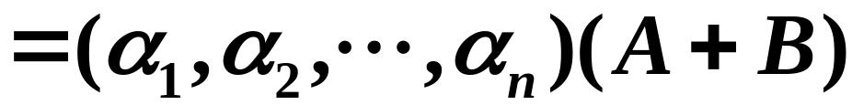
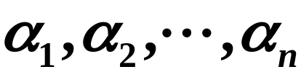
2) ； 为V中的两组向量，
矩阵 ，则
；
；
；
若
线性无关，则

Slide 8


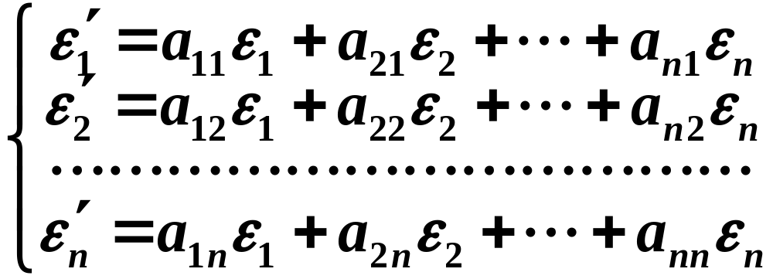
二、基变换
1、定义
设V为数域P上n维线性空间， ；
为V中的两组基，若
①
即，

Slide 9
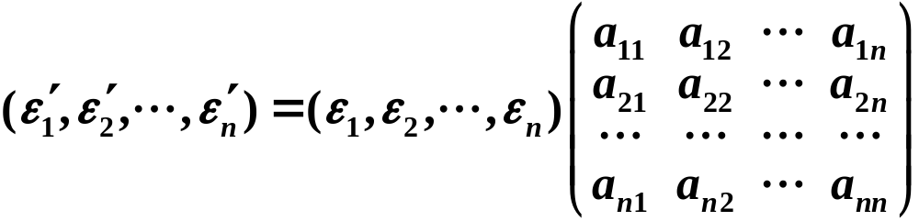
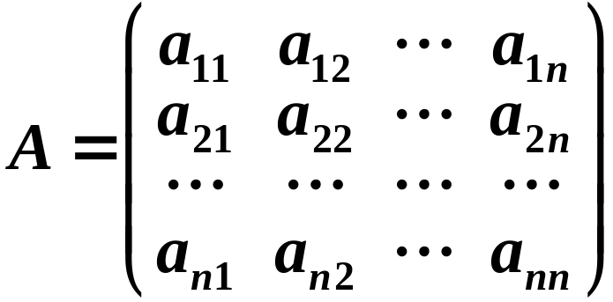
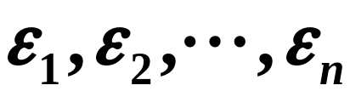
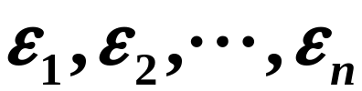
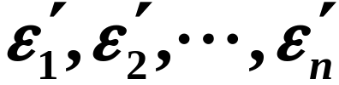
②
则称矩阵
为由基 到基 的过渡矩阵；
称 ① 或 ② 为由基 到基
的基变换公式．

Slide 10



2、有关性质
1）过渡矩阵都是可逆矩阵；反过来，任一可逆
矩阵都可看成是两组基之间的过渡矩阵．
证明：若 为V的两组基,
且由基 的过渡矩阵为A，
即
③
又由基 也有一个过渡矩阵,
设为B，即
④
比较③ 、④两个等式，有

Slide 11

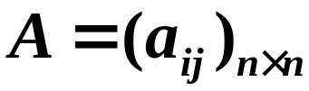

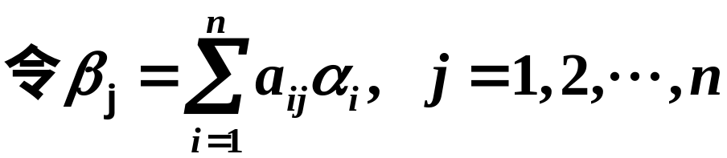
都是线性无关的,
即，A是可逆矩阵,且A^{－1}＝B.
反过来，设 为P上任一可逆矩阵，
任取V的一组基
于是有，

Slide 12



由A可逆，有
即， 也可由 线性表出.
故 线性无关，从而也为V的一组基.
并且A就是 的过渡矩阵.
2）若由基 过渡矩阵为A,
则由基 过渡矩阵为A⁻¹.

Slide 13


3）若由基 过渡矩阵为A,
由基 过渡矩阵为B，则
由基 过渡矩阵为AB.
事实上,若
则有，

Slide 14




三、坐标变换
1、定义：V为数域P上n维线性空间
为V中的两组基，且
⑤
设 且ξ在基 与基
下的坐标分别为 与 ，

Slide 15
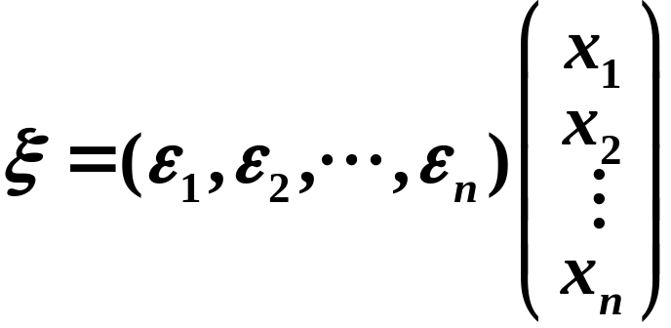
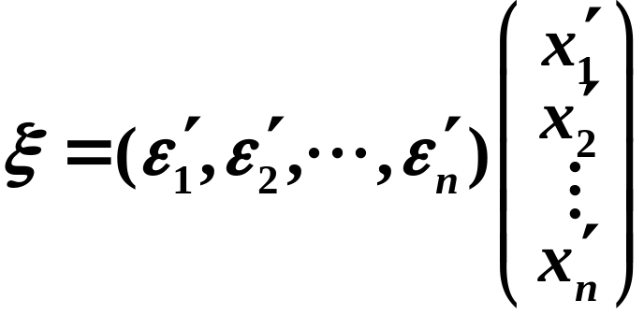
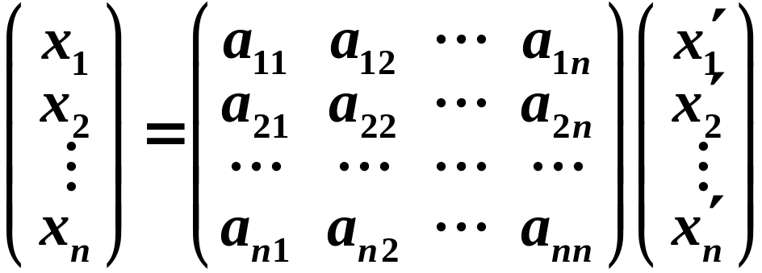
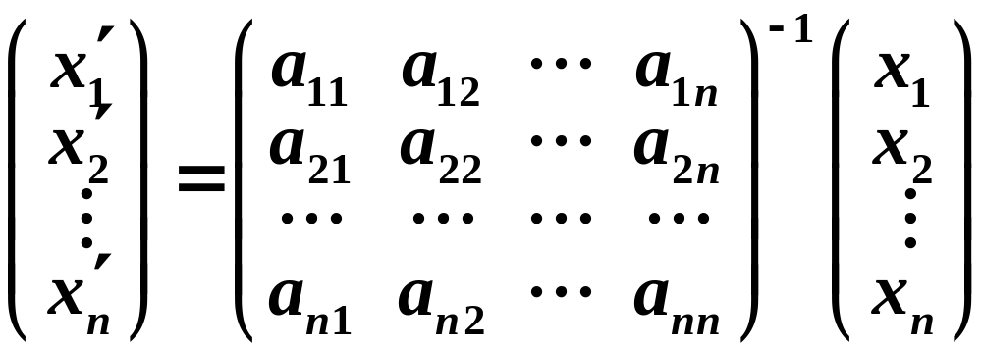
即，
与
则
⑥
或
⑦
称⑥或⑦为向量ξ在基变换⑤下的坐标变换公式．

Slide 16



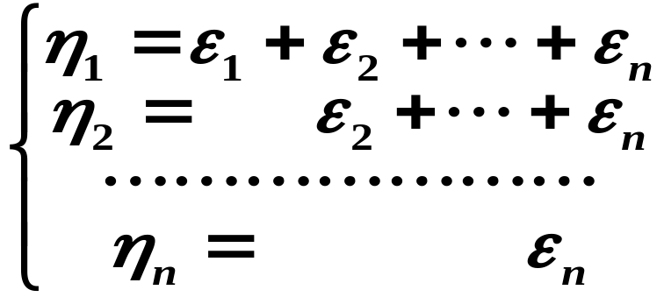
例1 在P^{n}中，求由基
到基
的过渡矩阵及由基
到基
的
过渡矩阵．其中
并求向量 在基 下的坐标.
解：∵

Slide 17
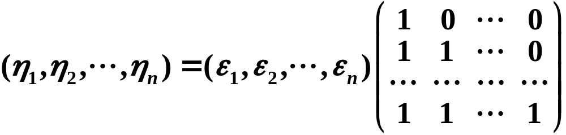
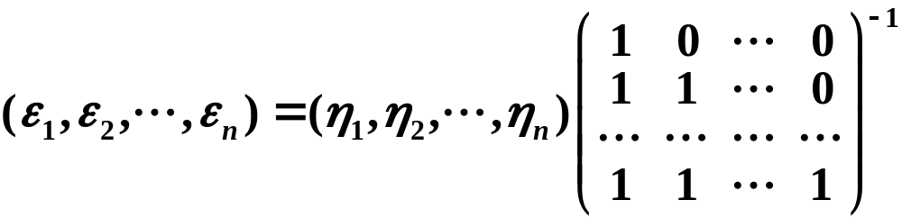
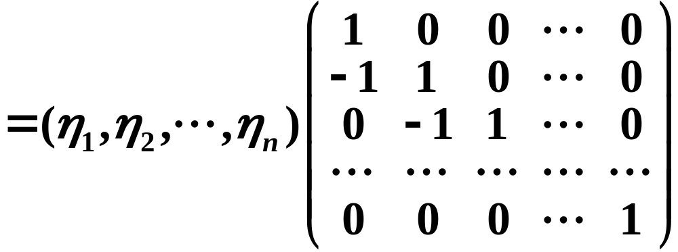
∴
而，

Slide 18


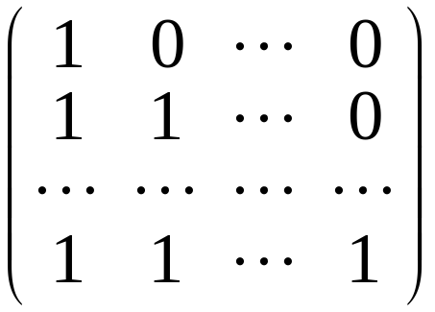
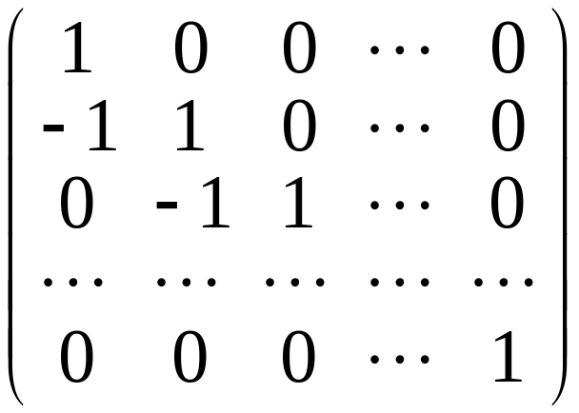
故，由基
到基
的过渡矩阵为
由基
到基
的过渡矩阵为

Slide 19


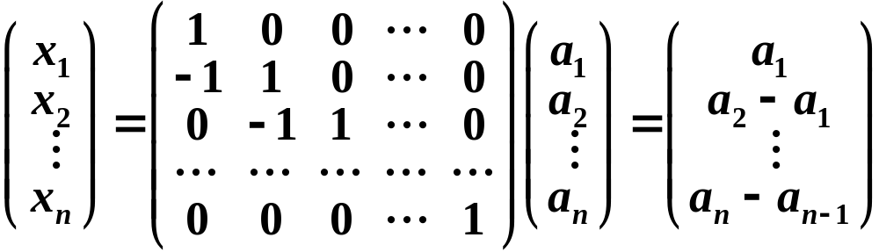

在基 下的坐标就是
设 在基 下的坐标为 ，则
所以 在基 下的坐标为

Slide 20


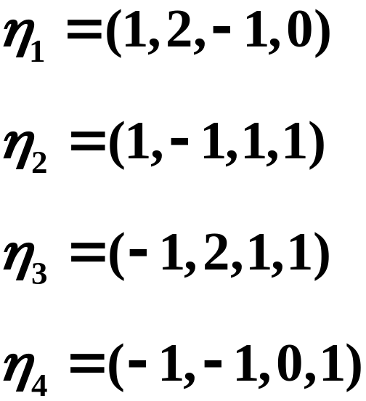
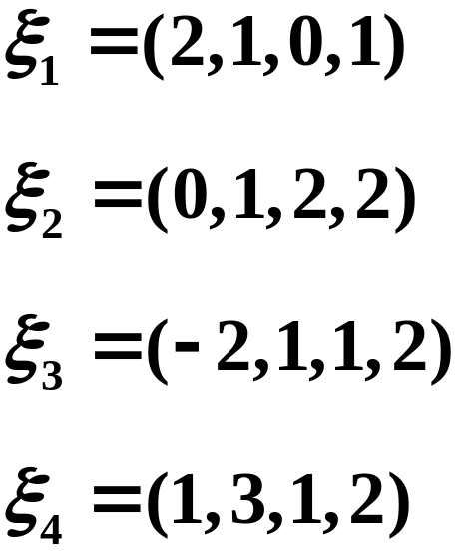
例2 在P⁴中，求由基
到基
的过渡矩阵，其中

Slide 21


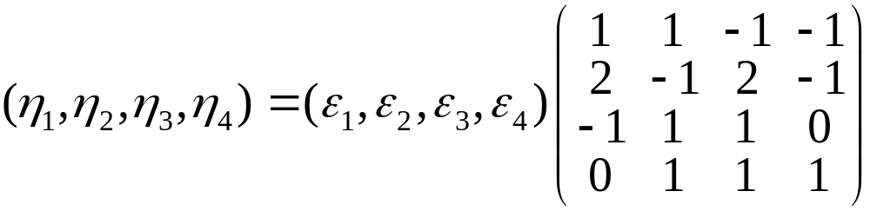
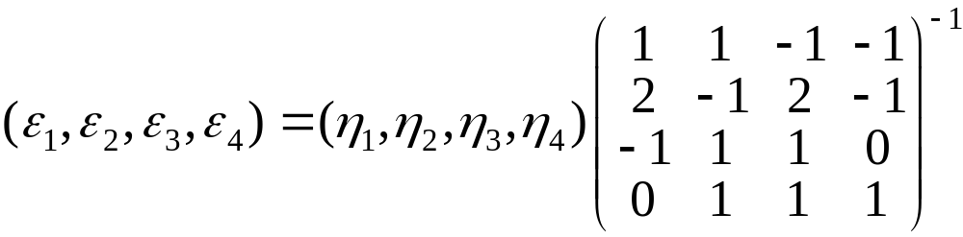
解：设
则有
或
，

Slide 22
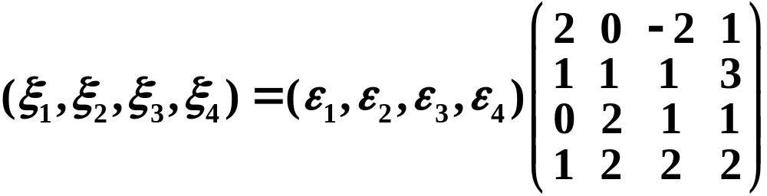
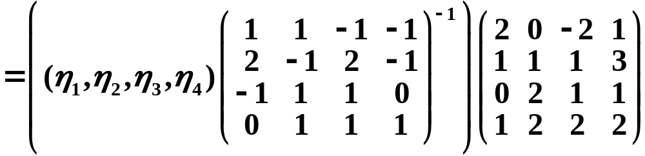

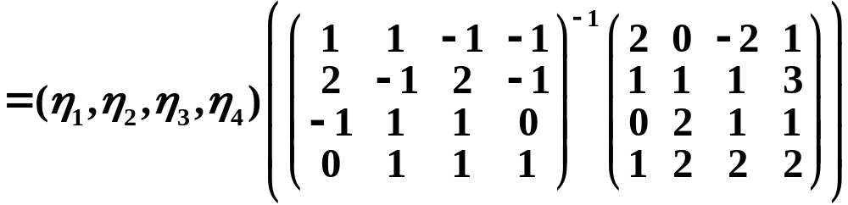
从而有

Slide 23
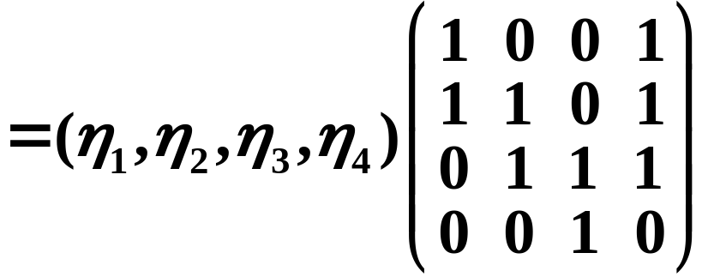


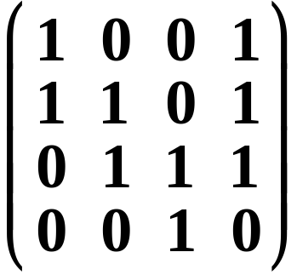
∴由基
到基
的过渡矩阵为

Slide 24

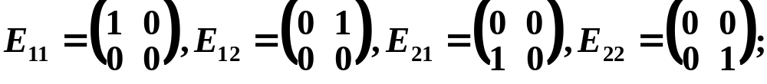
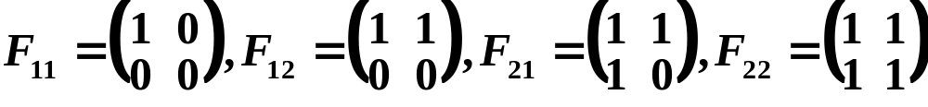
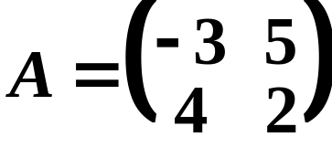

练习：已知 的两组基：
求由基 的过渡矩阵，
并求矩阵 在基 下的坐标.

Slide 25
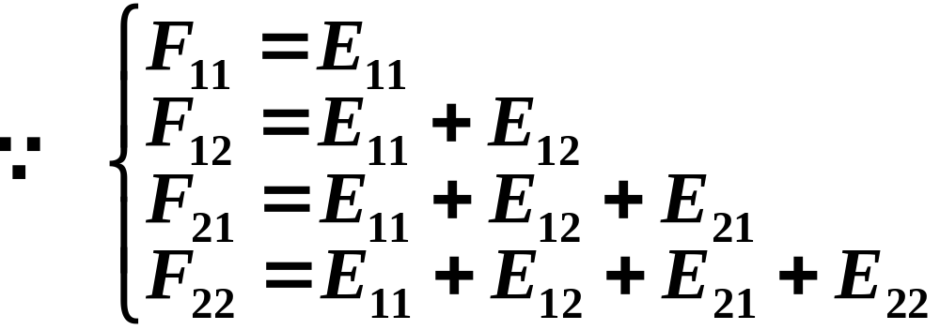
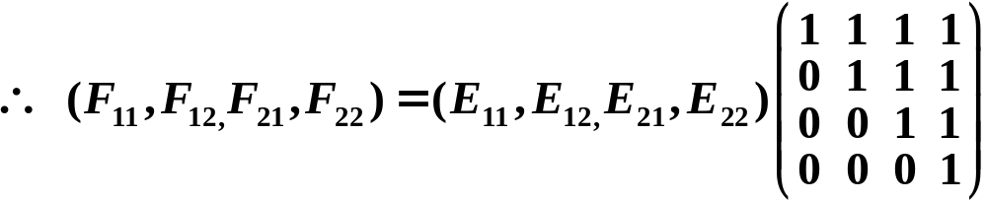


解：
设A在基 下的坐标为

Slide 26
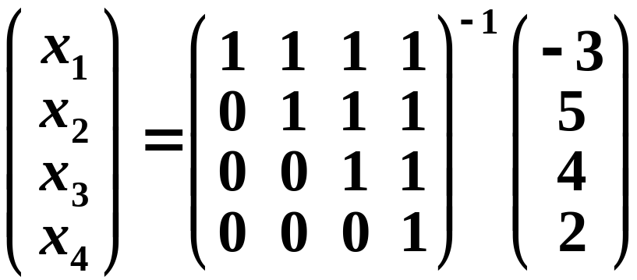
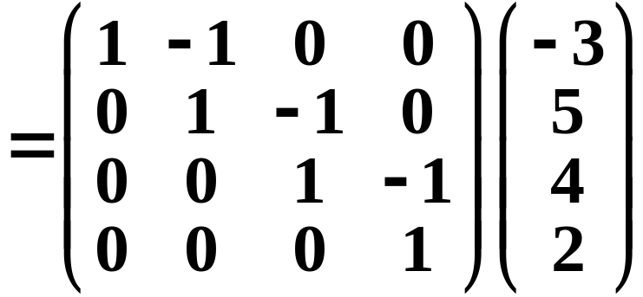
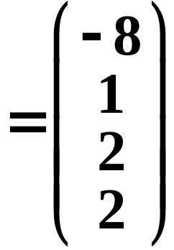

则
即A在基 下的坐标为

